Slide 1
जिल्ला अदालतको कार्य संपादन मापदण्ड र सूचक
चुरामन खड्का
जिल्ला न्यायाधीश
काठमाडौ जिल्ला अदालत

Slide 2
छलफलका बिषयहरु
अदालतका कार्यसंपादन मापदण्ड र सूचकको अबधारण
मुद्दाको शिघ्र फर्छयौट
फैसला कार्यान्वयन
न्यायमा पहुँच
बक्यौता
सेवाग्राहीको सन्तुष्टि

Slide 3
संबैधानिक ब्यबस्था (धारा १२६)
नेपालको न्यायसम्बन्धी अधिकार यो संबिधान अन्य कानुन र न्यायका मान्य सिद्धान्तबमोजिम अदालत तथा न्यायिक निकायबाट प्रयोग गरिने ।
मुद्दा मामिलाको रोहमा अदालतले दिएको आदेश वा निर्णयको सबैले पालन गर्नुपर्ने

Slide 4
नेपालमा देहायबमोजिम अदालतहरु रहने (धारा १२७)
क सर्वोच्च अदालत
ख उच्च अदालत
ग जिल्ला अदालत
कानुनबमोजिम मुद्दा हेर्न स्थानीयस्तरमा न्यायिक निकाय वा बिबाद समाधानका बैकल्पिक उपाय अबलम्बन गर्न अन्य न्यायिक निकाय गठन गर्न सकिन

Slide 5
धारा १५१ जिल्ला अदालतको अधिकारक्षेत्र :
जिल्ला अदालतलाइ संघीय कानुनमा अन्यथा ब्यबस्था भएकोमा बाहेक आफ्नो अधिकारक्षेत्रभित्रका सम्पूर्ण मुद्दाको सुरु कारवाही र किनार गर्ने, बन्दीप्रत्यक्षीरण निषेधाज्ञालगायत कानुनबमोजिमका निवेदन हेर्ने, अर्धन्यायिक निकायले गरेको निर्णयउपर कानुनबमोजिम पुनरावेदन सुन्ने,प्रदेश कानुनबमोजिम गठित स्थानीयस्तरका न्यायिक निकायले गरेको निर्णयउपर पुनरावेदन सुन्ने तथा आफू र आफ्नो मातहतका अदालतहरुको न्याय सम्पादनको कार्यमा कसैले अवरोध गरेमा वा आदेश वा फैसलाको अवज्ञा गरेमा संघीय कानुनबमोजिम अवहेलनामा कारवाही चलाइ सजाय गर्न सक्ने अधिकार हुने ।

Slide 6
अदालतको कार्य संपादन मापदण्डको अबधारणा
अबधारणा
The work performance standards of a court are generally measured across five key areas, as defined by the national center for state courts (NCSC) ,Trail court Performance Standards: Access to justice, Expedition and Timeliness ,Equality, Fairness and integrity, independence and accountability and Public Trust and confidence .
The concept of work performance standards of court refers to measurable benchmarks used to assess how effectively and efficiently a court carries out its judicial and administrative work, while ensuring fairness, quality and access to justice .

Slide 7
The ordinary administration of criminal and civil justice…. Contributes, more than any other circumstance, to impressing upon the minds of the people affection, esteem, and reverence towards the government. Alexandar Hamilton- The Federalist.
Until recently, court reform has focused on the structures and machinery of the courts, not their performance, and on the needs of those served by the courts . No agreed upon performance standards exist for trial courts of general jurisdiction .
The booklet proposes 22 separate performance standards for general jurisdiction trial courts. They are grouped in five performance areas:

Slide 8
1.Acess to justice:
2.Expeditiation and timeliness.
3.Equality, Fairness and integrity
4 .independence and accountability
5. Public trust and confidence.

Slide 9
योजनाबद्ध बिकास
२०६१ सालदेखि प्रथम रणनीतिक योजनाको प्रारम्भ
केही बर्ष यता नेपाली जनताका चाहना र अपेक्षाहरु पूर्ती गर्न न्यायपालिकाले प्रयास गर्दै आएको छ।न्यायपालिकाका प्रयासका बाबजुद पनि बिभिन्न क्षेत्रबाट यसले सम्पादन गरेका कार्यको गुण र सेवाको प्रयाप्तताको बारेमा चासो ब्यक्त भएको देखिन्छ ।हामीले प्रदान गरेको सेवको स्तर जनताले अपेक्षा गरेभन्दा कम रही आएको पटक पटक अनुभव गरिएको छ ।यस कुरालाइ दृष्टिगत एवं बर्तमान परिप्रेक्ष्यलाइ बिचार गरी नेपालको न्यायपालिकाले आफ्नो आत्ममूल्याँकन गर्ने अभिरुची देखाएको छ । --पृष्ठ २

Slide 10
प्रथम पंचबर्षीय योजनाका मूल कार्यहरु
फैसला गर्ने कार्य
फैसला कार्यान्वयन
अदालत ब्यबस्थापन
अभिलेख ब्यबस्थापन
स्वायत्त पारदर्शी र उत्तरदायी नियुक्ति प्रणालीको बिकास
हाल पाँचौ पञ्चबर्षीय योजनाको बिकास

Slide 11
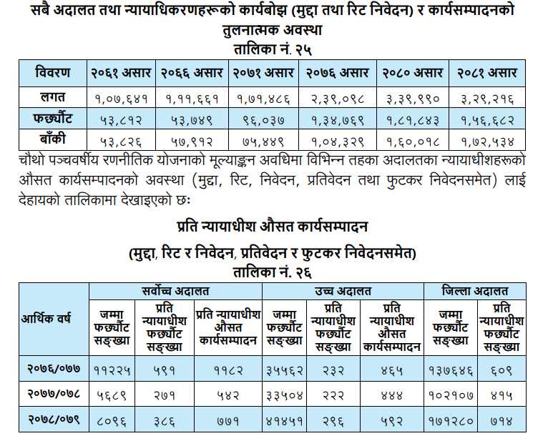
बिगत १० बर्षमा अदालतमा रहेको कार्यबोझको अबस्था

Slide 12
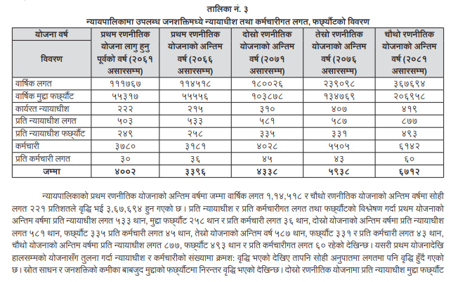

Slide 14


Slide 15
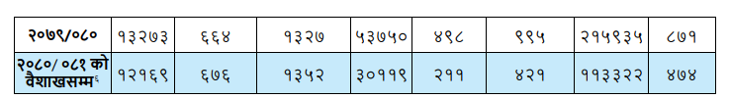

Slide 16
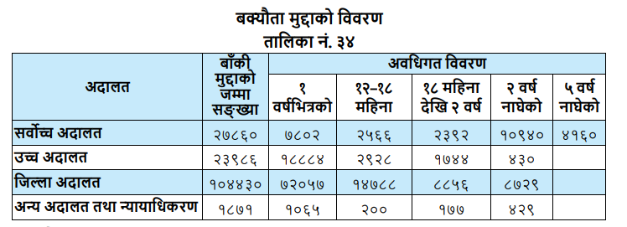
आ. ब. २०७९।८० को अन्तमा बाँकी रहेका मुद्दाको बिबरण

Slide 17
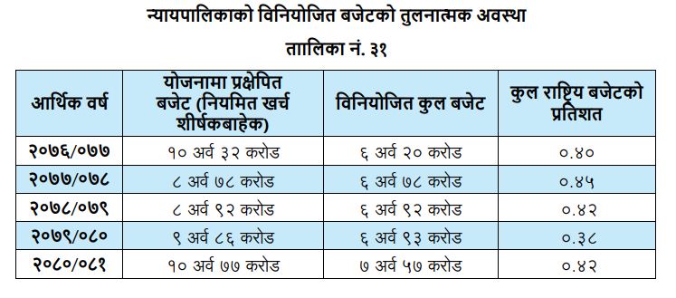

Slide 18
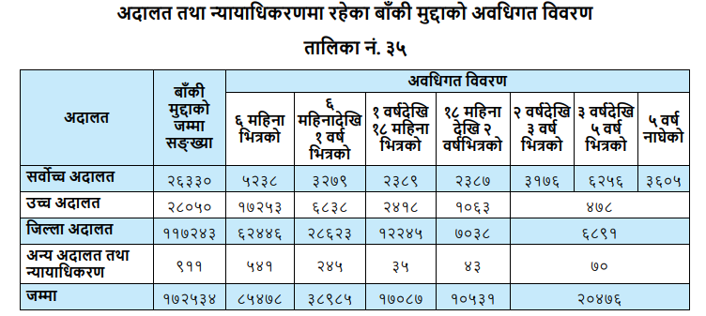
आर्थिक बर्ष २०८०।०८१ को बैशाख मसान्तसम्म सबै तहका अदालत तथा न्यायाधिकणहरुमा अबधिगत मुद्दाको बिबरण

Slide 19
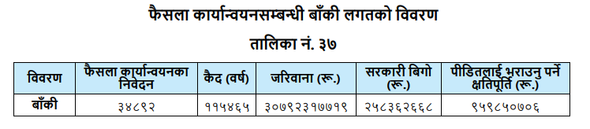
आर्थिक बर्ष २०८०।८१ को बैशाख मसान्तसम्म फैसला कार्यान्वयनसम्बन्धी बाँकी लगतको बिबरण

Slide 20
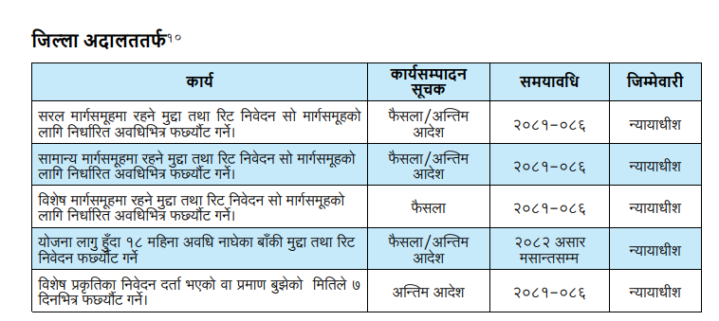
जिल्ला अदालततर्फ शिघ्र न्याय संपादन र सूचक पाँचौ पंचबर्षीय रणनीतिक योजना २०८१।०८६ का आधारमा

Slide 21
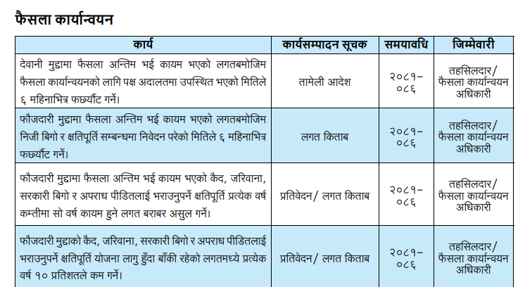
जिल्ला अदालततर्फ फैसला कार्यान्वयन सूचक पाँचौ पंचबर्षीय रणनीतिक योजना २०८१।०८६ का आधारमा

Slide 22
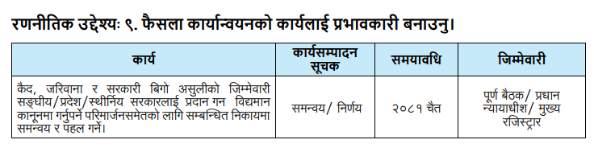
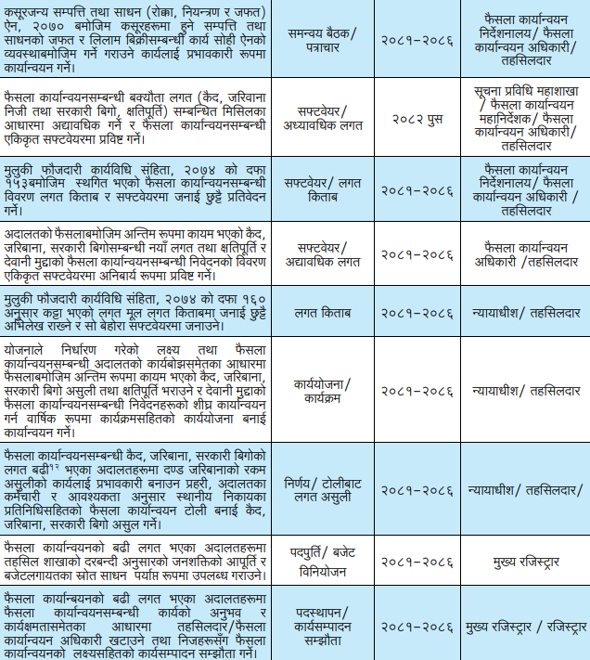

Slide 24
जिल्ला अदालतमा ५०० मुद्दा बराबर १ न्यायाधीशको दरबन्दी
गत बर्षको धनुषा जिल्ला अदालको ओषत ७२८
काठमाडौ जिल्ला अदालतको औषत ९००।

Slide 25
न्यायमा पहँच
Factors affecting access to Justices
Economic Barriers : cost, poverty, Lack of legal Aid
Institutional hurdles: delays, complex procedure, corruption, infrastructures
Knowledge gap: Poor understanding of rights
Social bias: Gender, disability, race
Technological divide .

Slide 26
न्यायमा पहुँच पाँचौ योजनामा
अदालतको कार्यबाताबरण तथा सेवा प्रवाहलाइ सेवाग्राही मैत्री बनाउने
भवन, बाथरुमा, जानकारीमूलक पुस्तिका प्रकाशन गर्ने, परिसरमा डिस्प्ले बोर्ड,दोभाषेको ब्यबस्था । निवेदनको ढाँचाहरु उपलब्ध गराउने । बालमैत्री न्याय ।
सूचना प्रबिधिको प्रयोगलाइ गुणस्तरीय बनाउने
मुद्दा अनलाइन दर्ता, भिडियो कनफरेन्स मार्फत बहस, अनलाइन तारेख, मुद्दाको कारवाही एसएमएस मार्फत जानकारी गराउने, बिद्युतीय प्रति तयार भएका चालु तथा अभिलेखका मिसिलका जुनसुकै अदालतबाट प्रतिलिपी प्राप्त गर्ने

Slide 27
कानुनी सहायता प्रणालीलाइ सुदृढ र गुणस्तरीय बनाउने
निशुल्क कानुनी सहायता बैतनिक कानु ब्यबसायीको प्रयाप्तता गुणस्तरीयता
प्रोबोनो ,कानुनी सहायता परियोजनाको अधिकृत , प्रदेश कानुन अधिकृतको समन्वय आदि ।
पीडित मैत्री न्याय प्रणालीलाइ संस्थागत
पीडितको सुरक्षा, कारवाहीको जानकारी, कानुनी सहायता, अन्तरिम/ क्षतिपूर्ती प्राप्ती प्रदानका अबरोध, प्रयाप्तता । अदालतमा पीडित मैत्री केन्द्र । पीडित राहत कोषको प्रभावकरी बनाउने ।

Slide 28
न्याय प्रणालीलाइ लैङ्गिकमैत्री बनाउने
पीडित महिला अपाङ्गता भएका ब्यक्ति बिपन्न तथा पीछडिएका बर्ग र समुदायका सेवाग्राहीको न्यायमा पहुँच सुनिश्चिता गर्न कार्यक्रम लागू गर्न
पारिवारिक इजलासलाइ अन्य अदालतमा पनि बिस्तार गर्ने
भौतिक संरचना लैङ्गिकमैत्री बनाउने
न्यायपालिकामा कार्यरत महिला न्यायाधीश तथा महिला कर्मचारीहरुको ब्यबसायिक क्षमता तथा नेतृत्व बिकास गर्ने

Slide 29
सेवाग्राहीको सन्तुष्टि

Slide 30
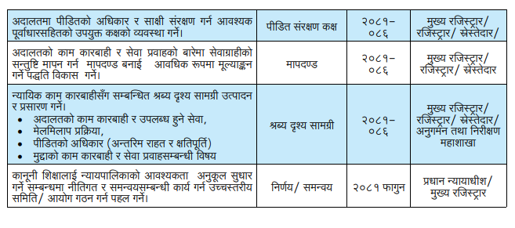
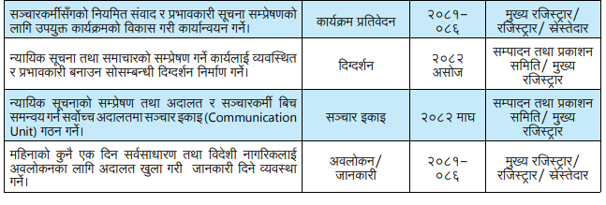
न्यायपालिकाको आस्था र बिश्वास अभिबृद्धिका उपायको पहिचान र अबलम्बन

Slide 31
पाँचौ पंचबर्षीय योजनाले सेवाग्राही सन्तुष्टि मापन गर्ने योजना पनि राखेको छ
तर हालसम्म सेवाग्राही सन्तुष्टि मापन गर्ने मापदण्ड तयार भएको देखिदैन।यो मापदण्ड तयार गर्ने जिम्मेवारी सर्वोच्च अदालतका मुख्य रजिष्टारलाइ तोकेको छ।सेवाग्राही सन्तुष्टि मापन पनि सार्वजनिक सेवा प्रवाह गर्ने निकायले आफ्नो सेवा सुधार गर्न अबलम्बन गर्ने उपायहरुमध्यको उपाय हो।
२०६५।०६६ को बजेट बक्तब्यबमोजिम सामान्य प्रशासन मन्त्रालयले सेवाग्राही सन्तुष्टि सर्वेक्षण निर्देशिका २०६८ जारी गरेको देखिन्छ ।यसले मालपोत यातायात जिल्ला प्रशासन र यस्तै बढी जनसंपर्क हुने कार्यालय छनौट गरी सर्वेक्षण गर्न खटिएको टोलीले सेवाग्राहीसँग अन्तरबार्ता गर्ने कार्यालय प्रमुखसँग सोधपुछ गर्ने र सेवा प्रवाहको बिधि र प्रक्रियामा सुधार गर्ने उद्देश्य राखेको ।

Slide 32
अदालतहरुमा पनि बिभिन्न फारमहरु तयार गरी सेवाग्राहीलाइ दिइ बस्तुस्थिति बुझ्ने प्रयास गरिएको पाइन्छ
त्यसैगरी प्रत्येक अदालतले
बाह्य न्यायिक संवाद
न्यायाधीशसँग भेटघाट
बार र बेन्च बैठक
कर्मचारी बैठक
गुनासो सुनुवाइ
मासिक तथा अर्धबार्षिक समीक्षा कार्यक्रम

Slide 33
सर्वोच्च अदालतले उत्कृष्ट अदालत छनौट गर्दछ
त्यस आ व मा दर्ताभन्दा फर्छौयट बढी हुनुपर्ने
फर्छयौट प्रतिशत
२ बर्ष र १८ महिना नाघेका मुद्दा शुन्य हुनुपर्ने
१ बर्षभन्दा मुनीका मुद्दा पनि कम हुनुपर्ने
प्रति न्यायाधीश फर्छयौट औषत दर
DCM कार्यान्वयनको प्रभावकारीता आदिका आधारमा

Slide 34
प्रत्येक बर्ष उत्कृष्ट न्यायाधीश छनौट
धेरै मुद्दा फर्छयौट
उजुरी नपरेको हुनु
आचार संहिताको पालना

Slide 35
प्रभावकारी कार्य संपादनका बिद्यमान समस्याहरु
मुद्दा फर्छयौटबाहेकका न्यायाधीशका अन्य कार्यहरुको सूचकमा आउन नसक्नु
जस्तो थुनछेक आदेश, तदती आदेश, प्र. मु. आदेश, अन्तरिम आदेश, अन्तरकालीन आदेश, प्रारम्भिक सुनुवाइका आदेश, ६ वटा बिशेष निवेदन उपरका फर्छयौटसम्बन्धी आदेश ।
श्रेस्तेदार र तहसिलदारका आदेश उपरका आदेश, कैद थुनामा राखी पाउँ भन्ने निवेदन, १५५ का आदेशले इजलासको धेरै समय खाएको छ।यी कार्यहरुको न्यायाधीशको कार्य संपादनमा आएको छैन।

Slide 36
कार्य संपादन प्रभावकारी हुन नसक्नुका केही कारणहरु
अदालतको कार्य Unipolar नभएर Bipolar हुँदा एक पक्षले ढिला गराउनमा भूमीका खेलीरहेको हुन्छ।यसका कानुनी तिगडम तोड्न असहज
पावरफुल बि कमजोर।
धेरै बर्ष पुराना मुद्दाहरुमा नयाँ मुद्दा हाली लगाउ राख्ने र मुद्दा प्रवाहलाइ अल्झाउने गर्नु।
कार्यबोझले थिचिएका अदालतहरुमा जटिल मुद्दामा आदेशमाथि आदेश गर्ने एकै पटक प्रमाण बुझ्ने गरी आदेश गर्न असहज।
फौजदारी मुद्दामा अभियोग दर्तापछि मुद्दा प्रवाहमा सरकारी पक्षको प्रभावकारी भूमिका हुन नसक्नु।साक्षी संरक्षण हुन नसक्नुका अतिरिक्त प्रमाण संकलन धेरै समय लाग्नु एउटै आदेशमा साक्षी उपस्थित नहुदाँ पटक पटक आदेश गर्नुपर्ने तथा ११२ लगाउदाँ पनि म्याद बेपत्ते हुने प्रचलन ।

Slide 37
फौजदारी मुद्दामा फरारीलाइ अभियोग लगाउने ब्यबस्थाले पटक पटक म्याद बेपत्ते हुँदा समय लाग्ने।बेजिल्लाका पक्राउ पुर्जी बाटैमा हराउने।
प्रर्याप्त बिशेषज्ञ र ल्याबको ब्यबस्था नहुँदा प्रहरी बिधि बिज्ञान प्रयोगशालामा कार्यचाप हुँदा परीक्षण प्रतिवेदन आउन एक दुइ बर्ष लाग्ने।
मालपोत नापी जस्ता निकायबाट मागेका प्रमाण मिसिलहरु समयमा आउन नसक्नु ।श्रेस्ता त बरु आउँछन।
धेरै का ब्य र बढी समयको बहस २ पटक अनिबार्य स्थगित माग।
मेलमिलापबाट परिणाम नआउने तर प्रक्रियामा समय धेरै खाने जस्ता कार्यहरु
अरु ?

Slide 38
चुस्त न्याय संपादनका लागि मिलाउनुपर्ने आन्तरिक र बाह्य बाताबरण
आन्तरिक बाताबरण
आबश्यकतानुसार दक्ष कर्मचारी /
आबश्यक संख्यामा न्यायाधीश/ सरुवा तथा काज गर्दा बिचार गर्ने
दक्ष न्या तथा कर्मचारीबाट मुद्दाको अनुगमन र निरीक्षण
निरीक्षणबाट देखिएका कमी कमीजोरीको तत्काल संबोधन ।
अंग पुर्याउने कार्यमा शिघ्रता

Slide 39
पत्राचार टेलिफोनका अतिरिक्त गाडीबाटै पनि आबश्यक मिसिल पत्र लाने ल्याउने ब्यबस्था ।
पुराना मुद्दाहरुको कारवाहीको न्या तथा निरिक्षकहरुबाट बिशेष निगरानी
पुराना मुद्दाहरु सबै न्यायाधीशले हेर्न मिल्ने गरी पेशी ब्यबस्थापन
बाह्य बाताबरण तथा सरोकारवाला निकायहरुसँगको सहकार्य
बार सरकारी वकिल प्रहरी प्रशासन माल नापी भूमिसुधार बन तथा स्थानीयक तहसँगको सुमधुर सम्बन्ध हुन नसकेमा परिणाम सकारात्मक रहन सक्दैन ।
अनुचित सम्बन्ध पनि अबान्छित हुन्छ भने आबश्यक पर्ने सम्बन्ध स्थापित हुन नसके परिणाम सुखद आउँदैन ।मिसिल प्रमाण श्रेस्ता तथा श्रोत साधनको आपूर्ती पनि असहज हुन जान्छ ।

Slide 40
केही जिज्ञास भए ?

Slide 41
धैर्यताका लागि धन्यबाद

